Slide 1

Florinda Fiordaliso
31/05/2023
Piano NazionaleTransizione 4.0: una leva per lo sviluppo economico delle imprese

Slide 2
Piano Nazionale Transizione 4.0
Che cos’è:
Il Piano Transizione 4.0 è la nuova politica industriale del Paese, che rinnova gli incentivi e le agevolazioni fiscali per le imprese che investono in innovazione fino al 31/12/2025.
Sostituisce i precedenti Impresa 4.0 e Industry 4.0, con un piano di investimenti dove il sostegno alle imprese viene erogato sotto forma di credito d’imposta, finalizzato alla realizzazione di investimenti in beni strumentali, formazione 4.0 e ricerca e sviluppo.
Ha come obiettivo il rafforzamento dell’innovazione tecnologica e digitale del sistema industriale ed imprenditoriale italiano. L’obiettivo è avere una “nuova politica industriale 4.0, più inclusiva e attenta alla sostenibilità“.
Stimolare gli investimenti privati;
Dare stabilità e certezze alle imprese: il nuovo “Piano Nazionale Transizione 4.0” è stato inserito a pieno titolo nella prima Missione del Piano PNRR e prevede un’importante estensione temporale con misure che avranno effetto fino al 2025

Slide 3
Soggetti beneficiari
Possono accedere al credito d’imposta tutte le imprese residenti nel territorio dello Stato, ivi incluse le stabili organizzazioni di soggetti non residenti, indipendentemente dall’attività economica esercitata, comprese la pesca, l’acquacoltura e la produzione primaria di prodotti agricoli, dalla natura giuridica, dalle dimensioni, dal regime contabile e dalle modalità di determinazione del reddito ai fini fiscali.
Gli enti non commerciali che esercitano attività commerciali possono accedere al credito d’imposta in relazione al personale dipendente impiegato anche non esclusivamente in tali attività.

Slide 4
Cause di esclusione
Soggetti non ammessi:
Il credito d’imposta non si applica alle “imprese in difficoltà”, così come definite dall’articolo 2, punto 18), del Regolamento (UE) n. 651/2014 Inoltre, l’effettiva fruizione del credito d'imposta e' comunque subordinata alla condizione che l'impresa non sia destinataria di sanzioni interdittive e risulti in regola con le normative sulla sicurezza nei luoghi di lavoro e con gli obblighi di versamento dei contributi previdenziali e assistenziali a favore dei lavoratori.

Slide 5
PIANO NAZIONALE TRANSIZIONE 4.0
Le misure
I Crediti di Imposta:
Beni Strumentali: Supportare e incentivare le imprese che investono in beni strumentali nuovi, materiali e immateriali, funzionali alla trasformazione tecnologica e digitale dei processi produttivi.
Ricerca e Sviluppo/Innovazione e Design: Stimolare gli investimenti in ricerca e sviluppo, Innovazione tecnologica, anche nell’ambito del paradigma 4.0 e dell’economia circolare, Design e ideazione estetica.
Formazione 4.0 (al momento da riconfermare)
Sostenere le imprese nel processo di trasformazione tecnologica e digitale creando o consolidando le competenze nelle tecnologie abilitanti necessarie a realizzare il paradigma 4.0.
Il regime opzionale di detassazione:
Nuovo Patent Box: iperdeduzione dei costi relativi ad attività di ricerca e sviluppo su brevetti, software e design.

Slide 6
Nel dettaglio:
Beni Strumentali
A cosa serve: Il credito ha l'obiettivo di supportare e incentivare le imprese che investono in beni strumentali nuovi, materiali e immateriali, funzionali alla trasformazione tecnologica e digitale dei processi produttivi.
Articolazione della misura:
Beni strumentali Allegato A: Beni Materiali
Beni strumentali Allegato B: Beni Immateriali – in acquisto o in economia
Il credito d’imposta è riconosciuto per gli investimenti effettuati fino al 30 giugno dell’anno successivo a condizione che entro la data del 31 dicembre dell’anno in corso il relativo ordine risulti accettato dal venditore e sia avvenuto il pagamento di acconti in misura almeno pari al 20 per cento del costo di acquisizione.
Come si accede: Per i beni tecnologicamente avanzati materiali e immateriali, le imprese sono tenute a produrre una perizia tecnica asseverata rilasciata da un ingegnere o da un perito industriale iscritti nei rispettivi albi professionali o un attestato di conformità rilasciato da un ente di certificazione accreditato, da cui risulti che i beni possiedono caratteristiche tecniche tali da includerli rispettivamente negli elenchi di cui ai richiamati allegati A e B e sono interconnessi al sistema aziendale di gestione della produzione o alla rete di fornitura. Per i beni di costo unitario di acquisizione non superiore a 300.000 euro è sufficiente una dichiarazione resa dal legale rappresentante.

Slide 7
Nel dettaglio
Ricerca e Sviluppo /Innovazione e design
A cosa serve: a sostenere la competitività delle imprese stimolando gli investimenti in Ricerca e Sviluppo, Innovazione tecnologica, anche nell’ambito del paradigma 4.0 e dell’economia circolare, Design e ideazione estetica.
A chi si rivolge: tutte le imprese residenti nel territorio italiano
Ricerca e Sviluppo: attività di ricerca fondamentale, ricerca industriale e sviluppo sperimentale in campo scientifico e tecnologico.
Innovazione e Design: realizzazione di prodotti o processi di produzione nuovi o sostanzialmente migliorati.
Spese Ammissibili: spese di personale, quote di ammortamento, canoni di locazione e altre spese relative a beni mobili e software, spese per contratti di fornitura e servizi di consulenza, spese per materiali, forniture ed altri prodotti correlati al progetto di Ricerca o di Innovazione.

Slide 8
Nel dettaglio:
Formazione 4.0 (al momento sospesa)
A cosa serve: La misura è volta a sostenere le imprese nel processo di trasformazione tecnologica e digitale creando o consolidando le competenze nelle tecnologie abilitanti necessarie a realizzare il paradigma 4.0.
A chi si rivolge: tutte le imprese residenti nel territorio italiano
Spese Ammissibili:
- spese di personale relative ai formatori per le ore di partecipazione alla formazione;
- costi di esercizio relativi a formatori e partecipanti alla formazione direttamente connessi al progetto di formazione, quali le spese di viaggio, i materiali e le forniture con attinenza diretta al progetto, l’ammortamento degli strumenti e delle attrezzature per la quota da riferire al loro uso esclusivo per il progetto di formazione. Sono escluse le spese di alloggio.
- costi dei servizi di consulenza connessi al progetto di formazione;
- spese di personale relative ai partecipanti alla formazione e le spese generali indirette (spese amministrative, locazione, spese generali) per le ore durante le quali i partecipanti hanno seguito la formazione.
Sono ammissibili anche le eventuali spese relative al personale dipendente ordinariamente occupato in uno degli ambiti aziendali individuati e che partecipi in veste di docente o tutor alle attività di formazione ammissibili.

Slide 9

Tematiche della formazione 4.0
big data e analisi dei dati
cloud e fog computing
cyber security
simulazione e sistemi cyber-fisici
prototipazione rapida
sistemi di visualizzazione, realtà virtuale (rv) e realtà aumentata (ra)
robotica avanzata e collaborativa
interfaccia uomo macchina
manifattura additiva (o stampa tridimensionale)
internet delle cose e delle macchine
integrazione digitale dei processi aziendali

Slide 10
Il contributo dei Fondi Paritetici Interprofessionali
I Fondi interprofessionali possono agire in cumulo con l’incentivo Formazione 4.0, coprendo il costo della formazione (docenza, materiale didattico, affitto aule, etc..)
Il Fondo Interprofessionale Fonarcom e gli AVVISI TEMATICI DIGINNOVA AGILE

Slide 11

Nel dettaglio
Il Nuovo Patent Box
A cosa serve: Il nuovo Patent box consente di iperdedurre ai fini IRES e IRAP i costi delle attività di ricerca e sviluppo relativi ai seguenti beni immateriali:
software protetti da copyright
brevetti industriali
disegni e modelli giuridicamente tutelati
due o più beni immateriali tra quelli sopra indicati collegati tra loro da un vincolo di complementarità
Tramite l’iperdeduzione del 110% delle spese di sviluppo dei beni immateriali sostenute negli 8 anni precedenti all’ottenimento della privativa industriale, le aziende possono ottenere un beneficio fiscale pari a circa il 30% dei costi sostenuti.
La corrispondenza della documentazione preparata dall’azienda rispetto ai requisiti previsti dalla norma permette di accedere ai benefici della penalty protection, ovvero la disapplicazione delle sanzioni in caso di rilievi da parte dell’Amministrazione finanziaria.

Slide 12
Istituto Cappellari e Infomedia
Responsabili di relazione
Incentivi Transizione 4.0
Come operiamo
CRS Laghi
Centro di Trasferimento tecnologico 4.0
360 life formazione
Responsabile di Progetto CRSL

Slide 13
I servizi di Infomedia e Istituto Cappellari
Analisi del fabbisogno formativo o del progetto di investimento e presa in carico del cliente
Redazione del progetto formativo o dell’istanza di preparazione alla richiesta di incentivo
Contatto con lo studio di elaborazione paghe/professionista che assiste il cliente
Formazione Finanziata
Apprendistato e Tirocini
Ricerca e selezione del personale

Slide 14
Grazie dell’attenzione!

Slide 15
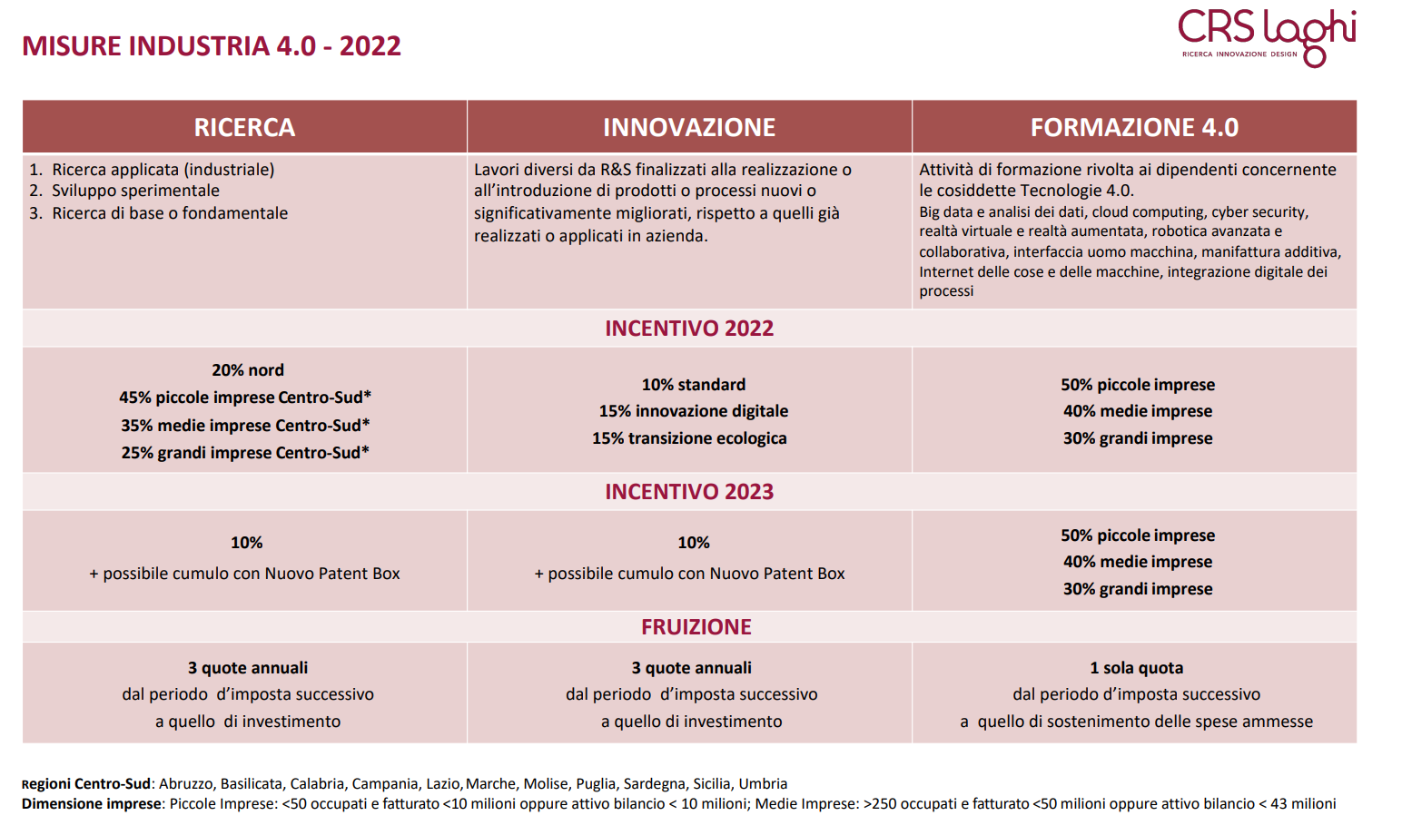

Slide 16
